Slide 1
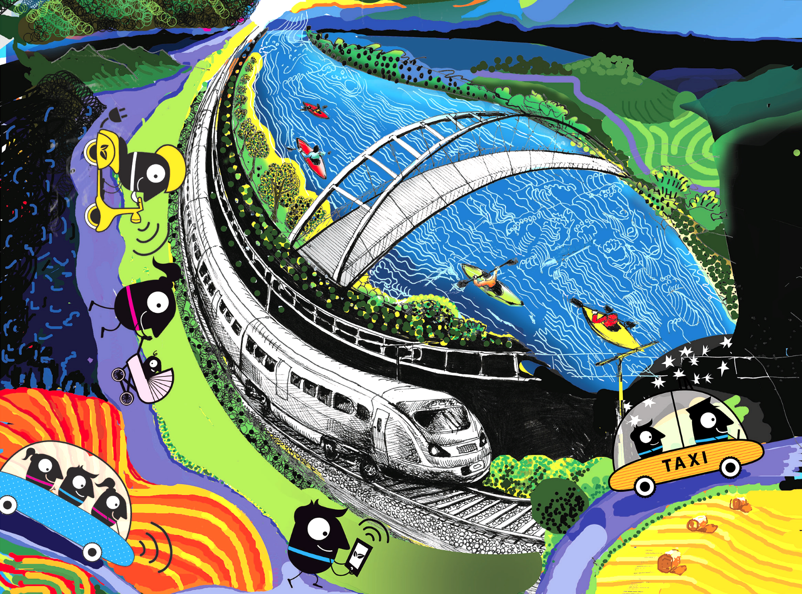

V MEDVODAH!

Slide 2
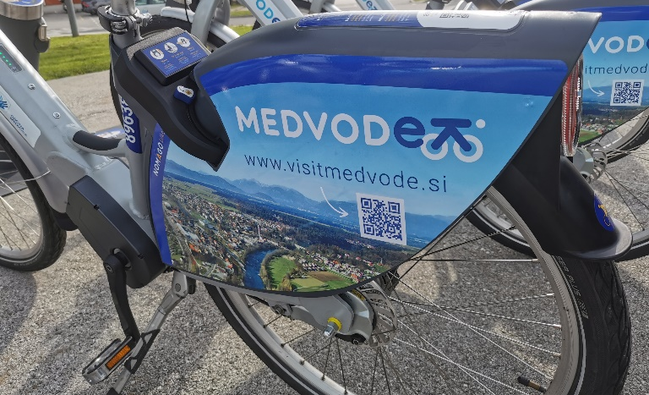
SISTEM IZPOSOJE E-KOLES ☺
(občina, RRA LUR, MKRR, SmartMOVE, Nomago)
Za začetek 10 priklopnih mest in 7 e-koles, vsako leto več lokacij in priklopnih mest …
Kompatibilnost s sistemom regije + bližina Ljubljane + cvetoč turizem = zgodba o uspehu!

Slide 3
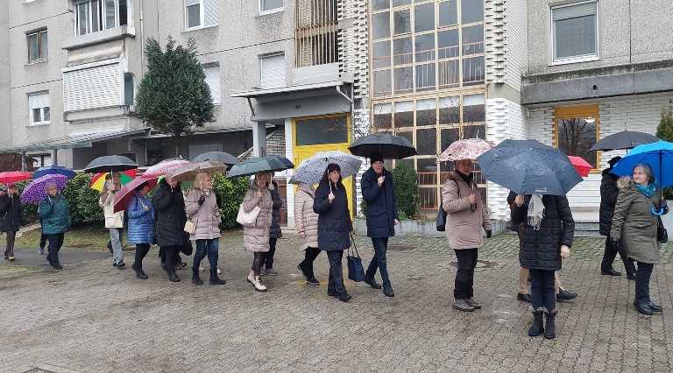
LAHKIH NOG NAOKROG ☺
(Medvoške korenine, mag. Tilka Jamnik)
Skupina se je formirala samodejno in brez pobude TM organizacij. Upokojenci se vsaj enkrat na mesec podajo na trajnostno mobilni izlet po državi. Spoznavajo kulturne in turistične znamenitosti želenih krajev, ki jih vedno obiščejo z uporabo vlakov ali avtobusov in peš. Potujejo izven konic, da mlajših ne ovirajo. Ne ustavijo jih niti padavine!

Slide 4
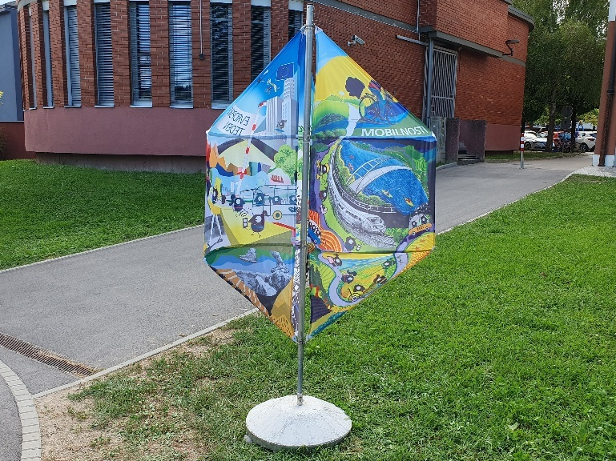
KINETIČNE VETRNICE ☺
(občina RO, Andreja Eržen s.p.)
Nenavadna promocija TM na javnih površinah? Zakaj pa ne? Veter je simbol svobode in kot nevidna sila premika krila vetrnice, na kateri se pletejo podobe TM in okoliške narave ter zgradb v stalnem brezogljičnem gibanju!

Slide 5
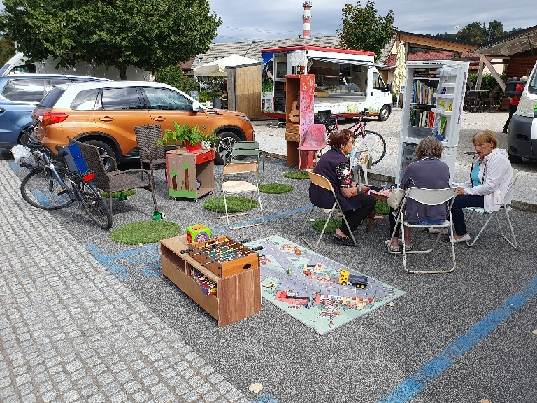
PARK SOBA ☺
(občina RO, Barbara Bališ Markovič s.p., knjižnica)
Na parkiriščih tržnice kar med osebnimi vozili ustvarimo kotiček za vse generacije. Rabljeno pohištvo si izposodimo v našem centru odpadkov – po uporabi ga tja tudi vrnemo. Hladilnik založimo s knjigami in ETM gradivom!

Slide 6
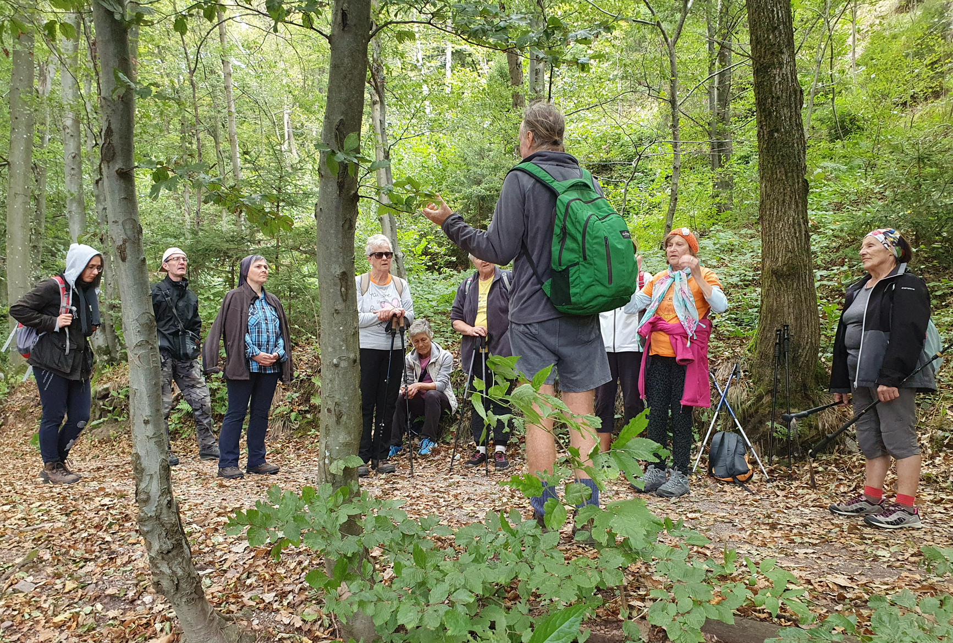
ZDRAVILNI GOZDNI KORAKI ☺
(Jakob Šubic, NIJZ, zdravstveni dom, občina)
V gozd se podamo z gozdarjem Jakobom Šubicem. Namen je spoznavanje vpliva hoje po gozdu na človekovo zdravje. Na začetku in koncu izmerimo srčni utrip, krvni tlak in vsebnost kisika v krvi. Kdor bo želel, bo lahko na koncu podelil tudi izkušnjo s prisotnim psihologom.

Slide 7
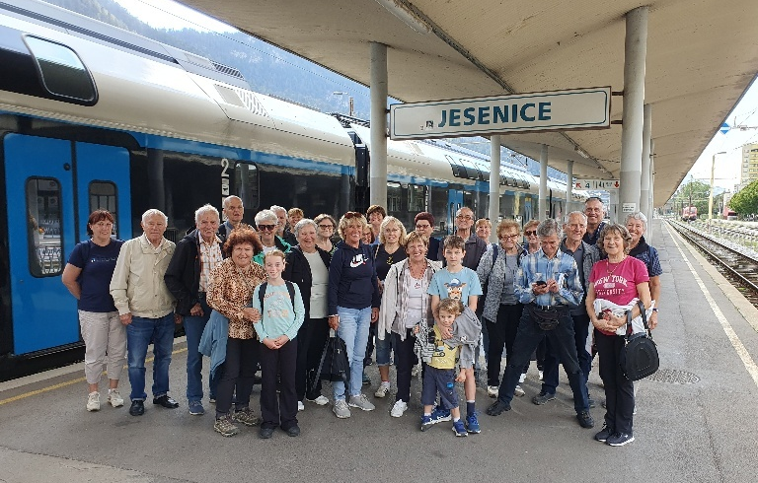
GREM Z VLAKOM ☺
(Gregor Rozman, SŽ)
Izlet, ki ga prostovoljno organiziram kar sam koordinator.
Lani na vlaku za Jesenice pripovedovali smo si vice,
letos pa se bomo nasmejani odpeljali proti beli Ljubljani.
Poskrbljeno bo za zabavo – sprehajali se bomo, pili kavo,
si ogledali kakšno razstavo, imeli dogodkov polno glavo.
Zvečer pelje v nove usode nas železnica spet v Medvode.

Slide 8
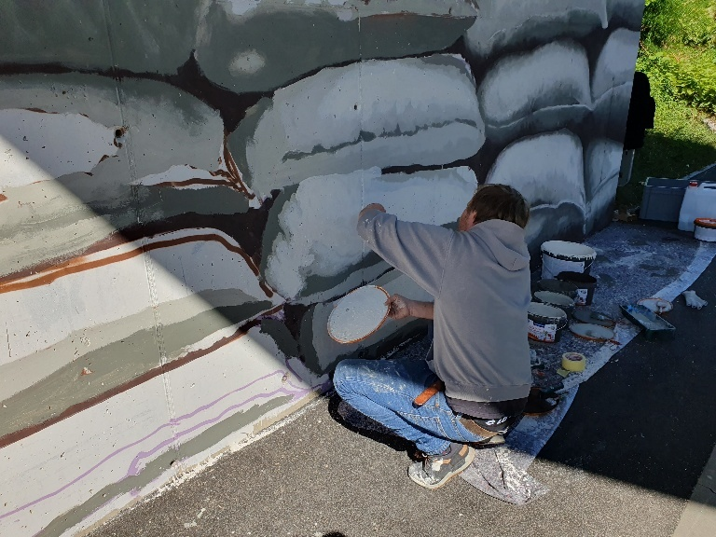
GRAFITARNICA MED VODAMI ☺
(različni ulični umetniki, občina)
Upodabljamo provokativna podnebna sporočila voznikom osebnih vozil in upamo, da se morda v nekom prebudi kanček zavesti in spremeni vsakodnevne potovalne navade. Nujno: pri plasiranju sporočil moramo biti nežni.

Slide 9
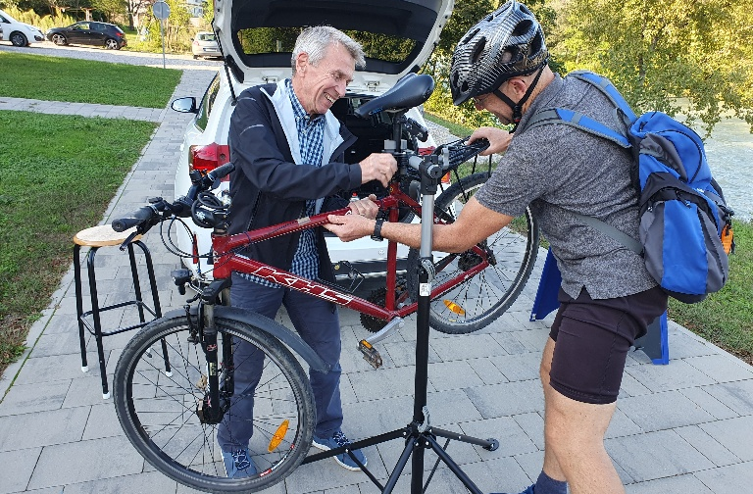
SODELOVANJE Z GOSPODARSTVOM ☺
(različni sponzorji, donatorji)
Začudeni boste, koliko bonov za brezplačne storitve in popuste se skriva med gospodarstveniki v vaši skupnosti. Na posnetku je gospod, ki je prostovoljno dve uri izvajal brezplačni hitri servis koles. „Da nekaj naredim tudi za skupnost,“ je rekel, ko sem mu ponudil naročilnico.

Slide 10
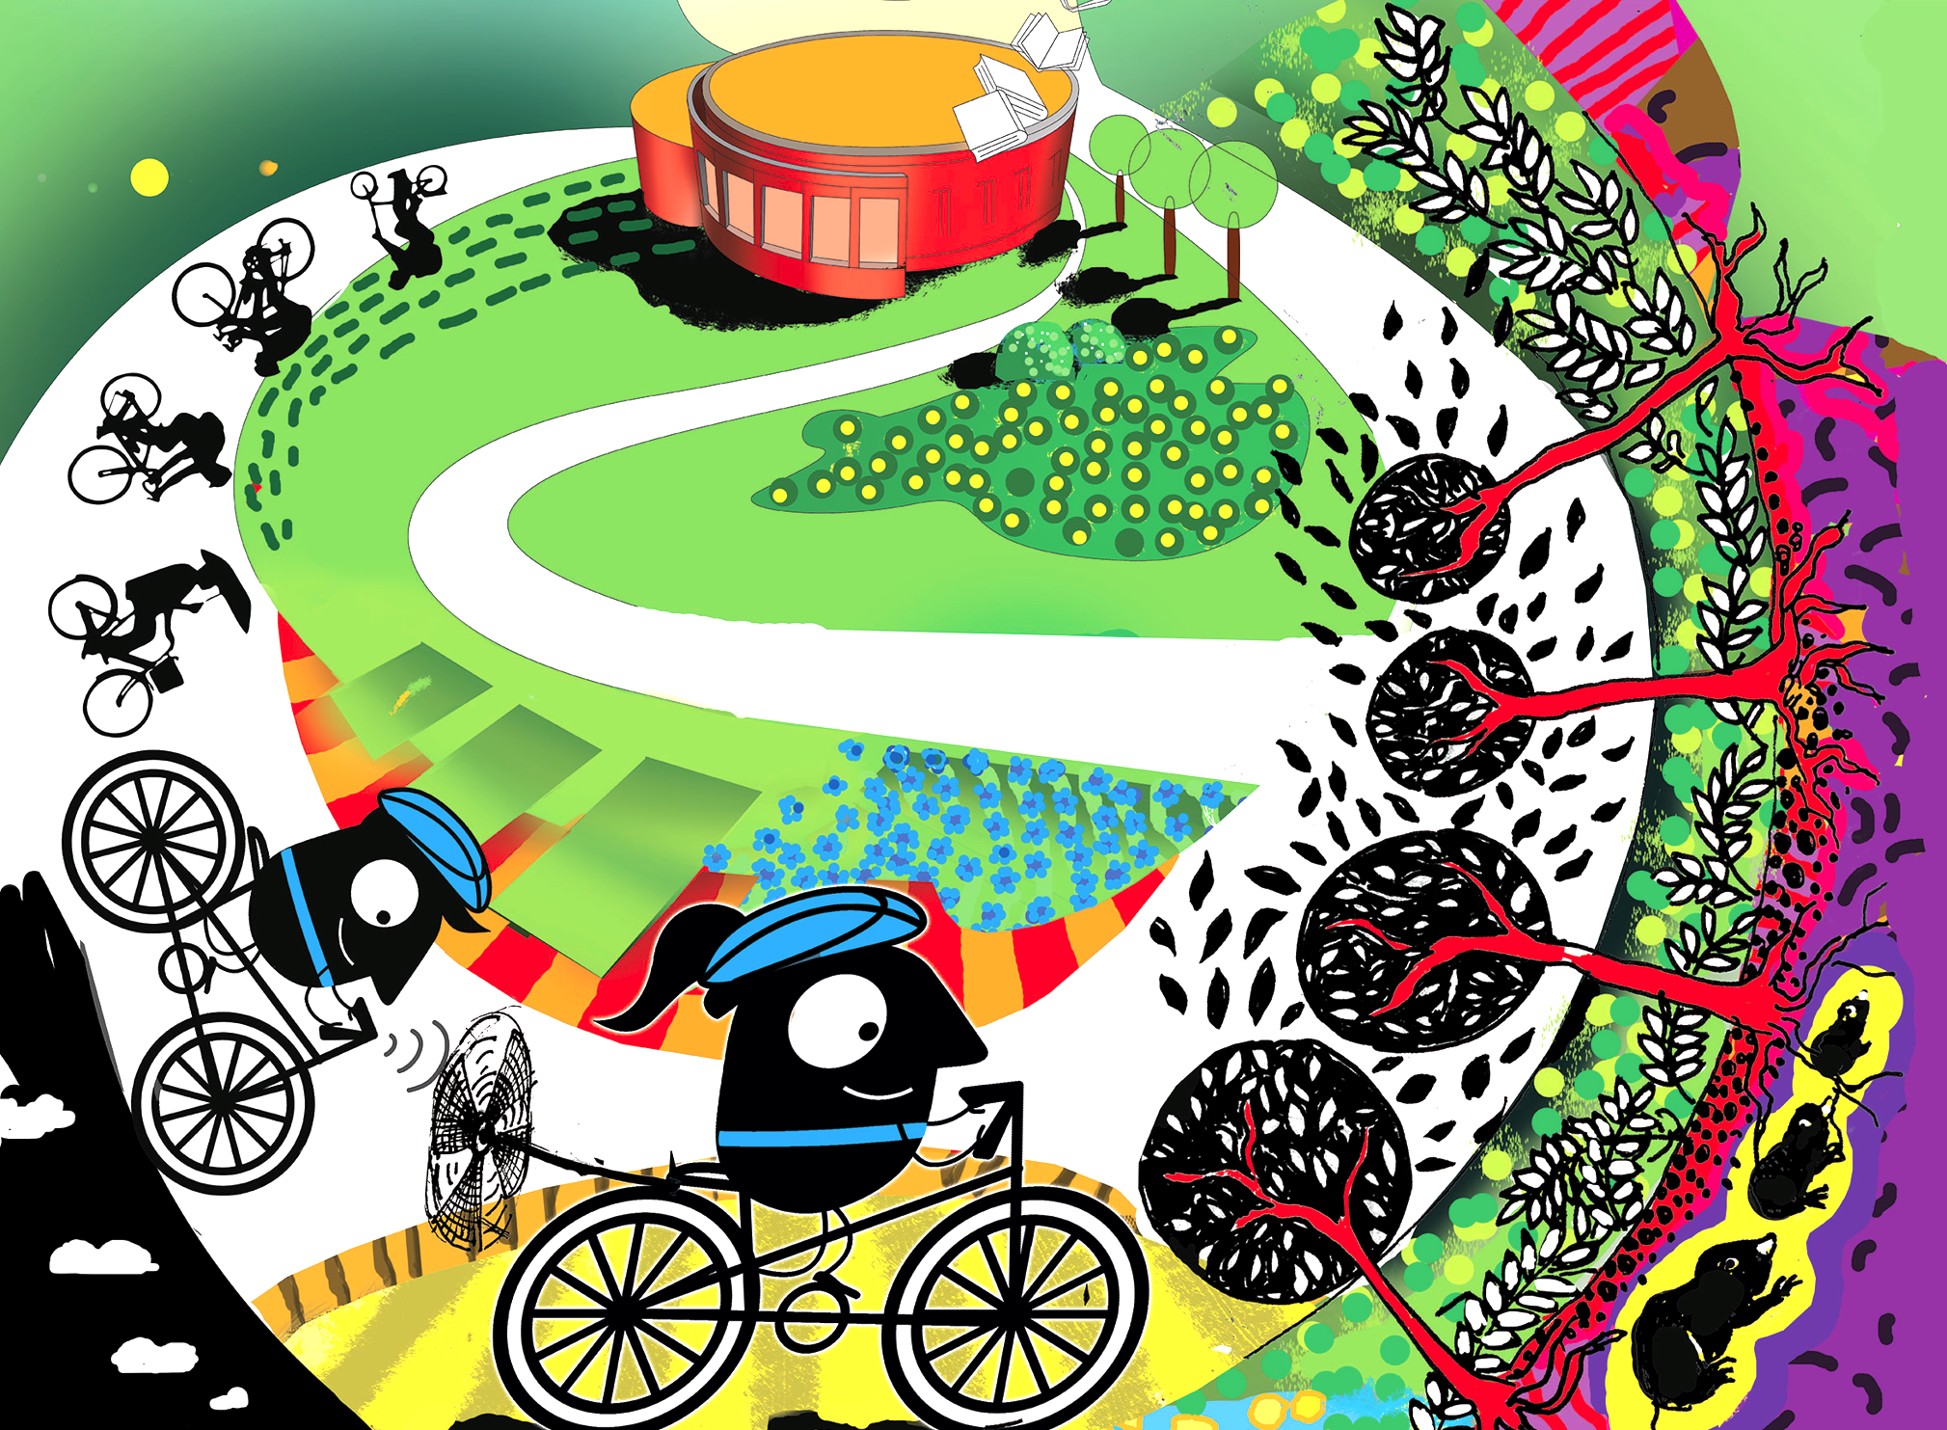
HVALA!
LEP POZDRAV IZ MEDVOD!

